Slide 1
分子力场概述
吴乐云
2024年04月09日

Slide 2
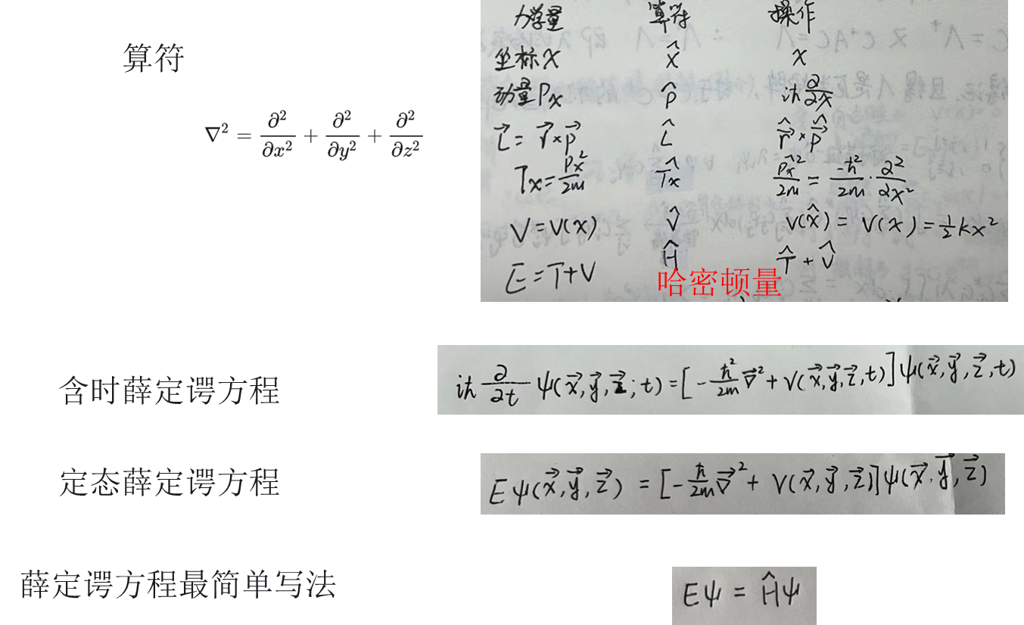
第一性原理（量子力学方法）
理论上可以解决与分子的电子结构相关的所有问题
对于大分子体系，如蛋白质、高分子，实际上难以完成计算，目前普遍采用的是分子力学或分子动力学模拟
韩子涧 2024年3月28日

Slide 3
分子力学基本原理
量化计算：把电子的波函数和能量处理成电子、原子核坐标的函数
分子力学：由于量子化学求解电子波函数和势能面耗时巨大，常常将势能面进行经验性的拟合，成为力场，由此构成分子力学的基础
分子动力学：将核运动用牛顿方程描述，势能面采用力场拟合，由此构成分子动力学的基础

Slide 4

分子力学：力场（势函数）
分子力场是分子力学的核心。分子力学的基本理论就是一个分子力场由分子内相互作用和分子间相互作用两大部分构成，即力场的势能包括成键和非键相互作用。
键伸缩能
键弯曲能
二面角扭转能
范德华作用能
静电作用能

Slide 5
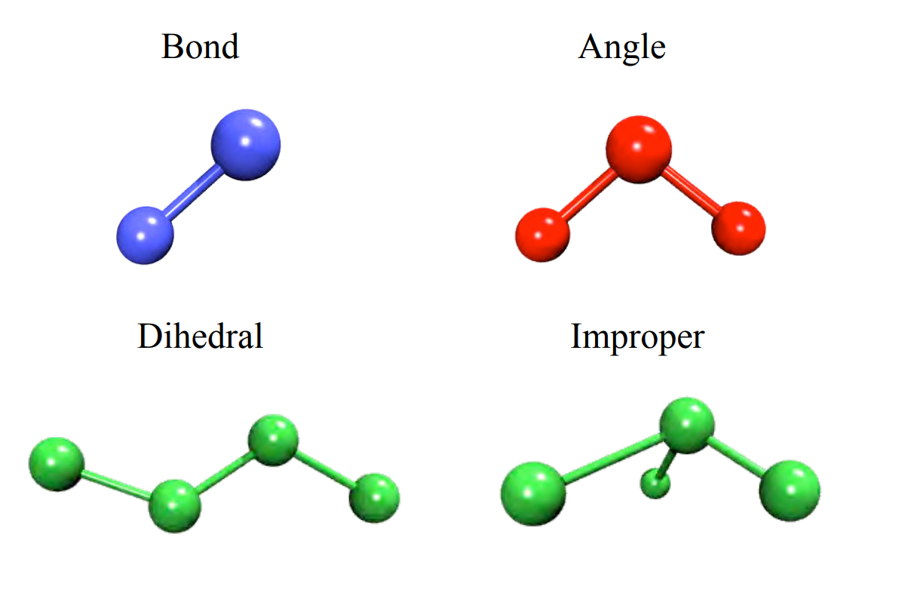
分子力学：力场（势函数）

Slide 6
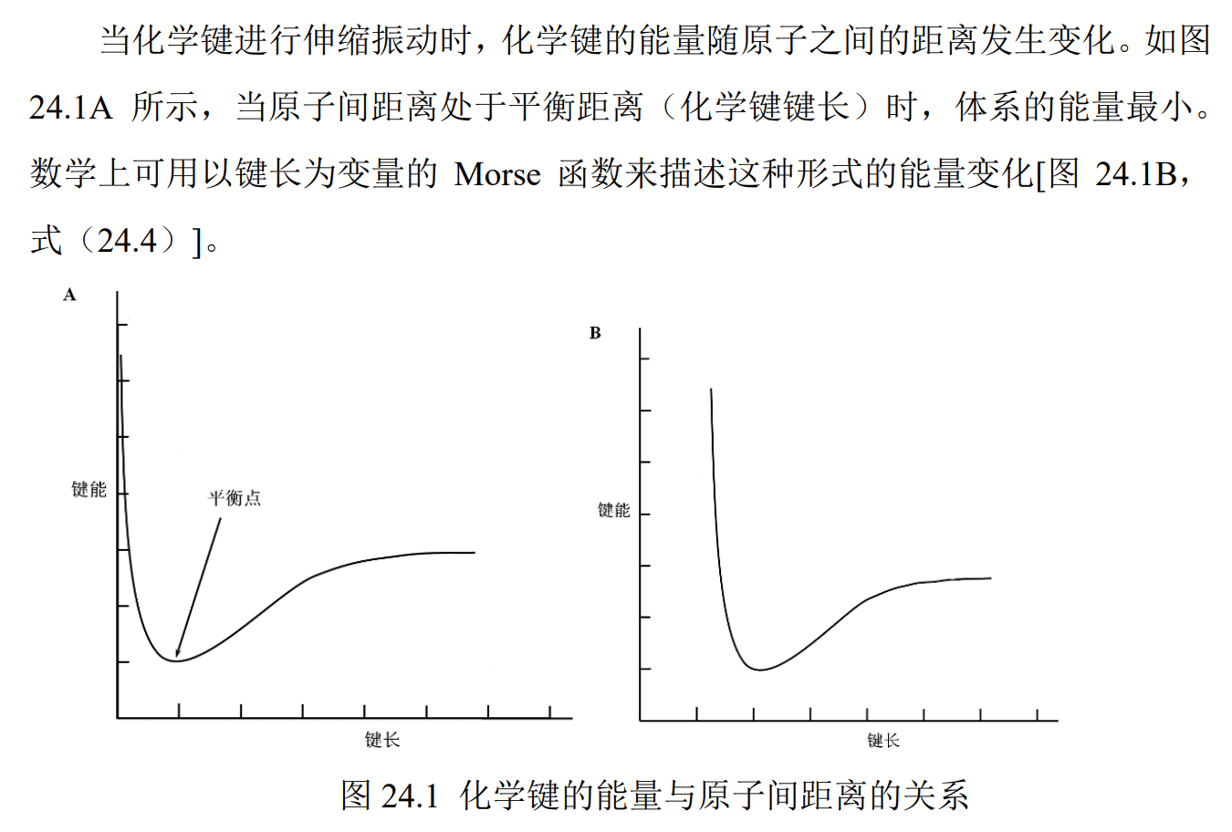
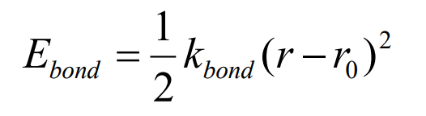
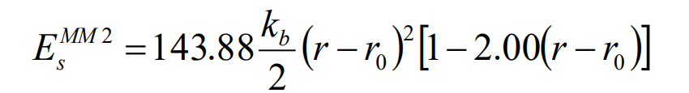
分子力学：力场（势函数）

Slide 7
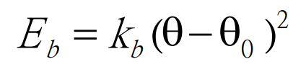
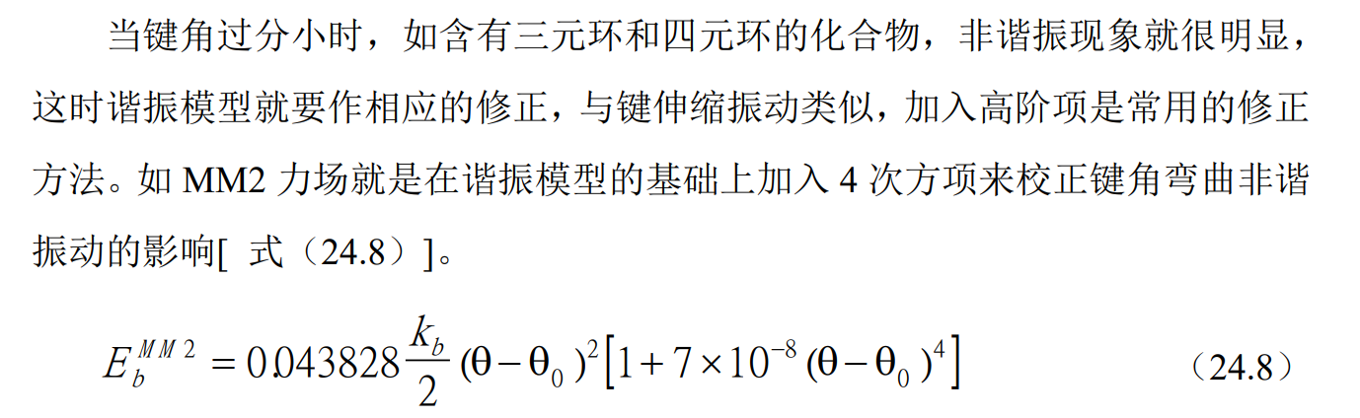
分子力学：力场（势函数）

Slide 8
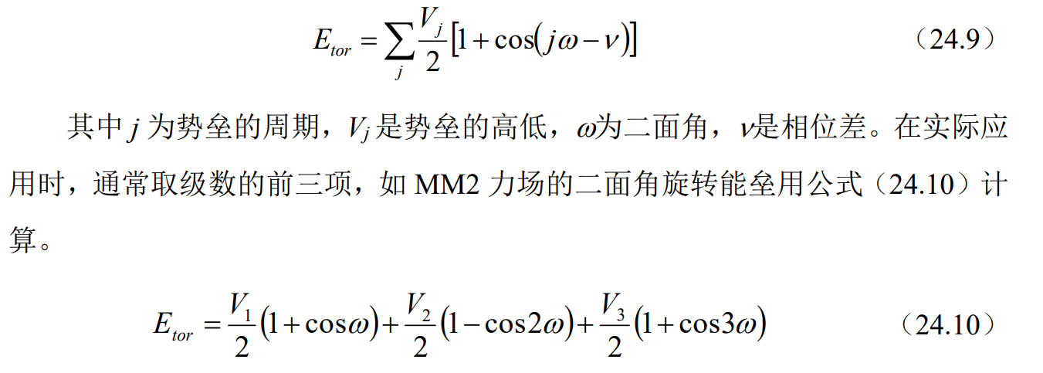
分子力学：力场（势函数）

Slide 9
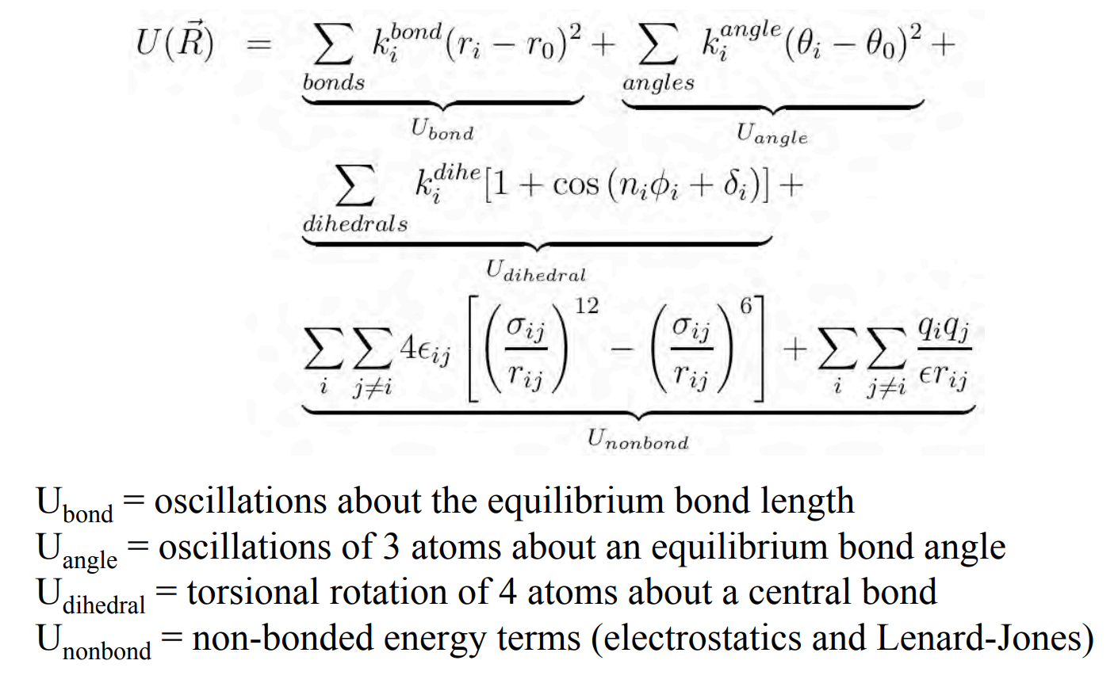
分子力学：力场（势函数）

Slide 10
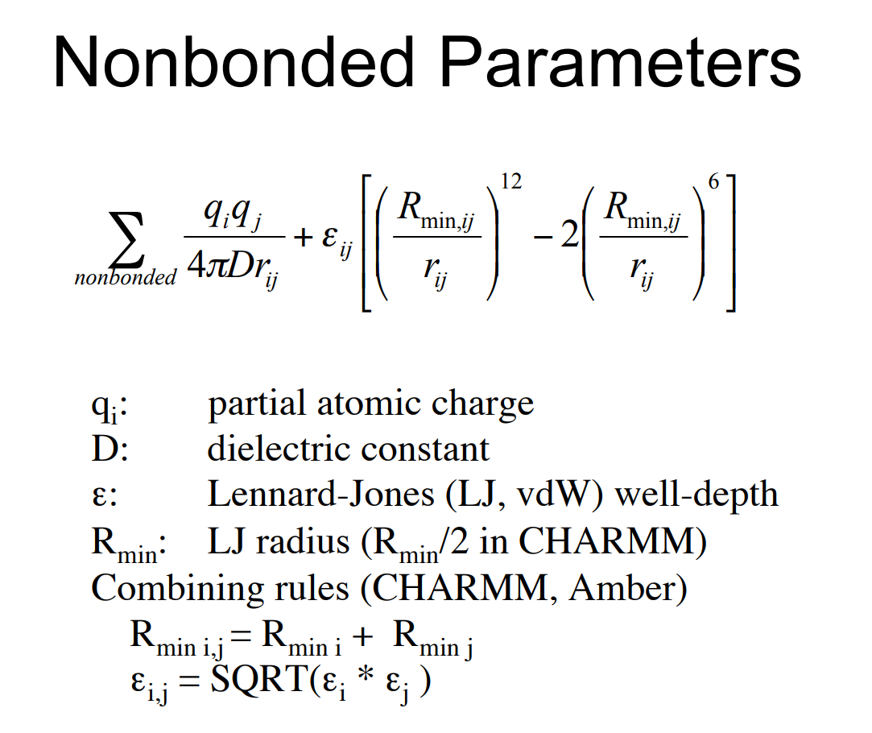
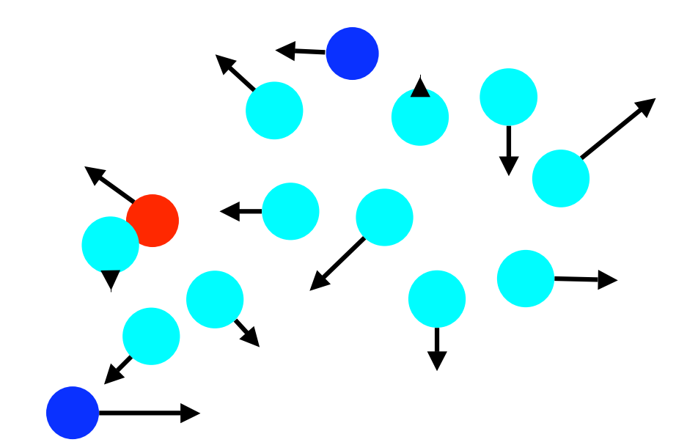
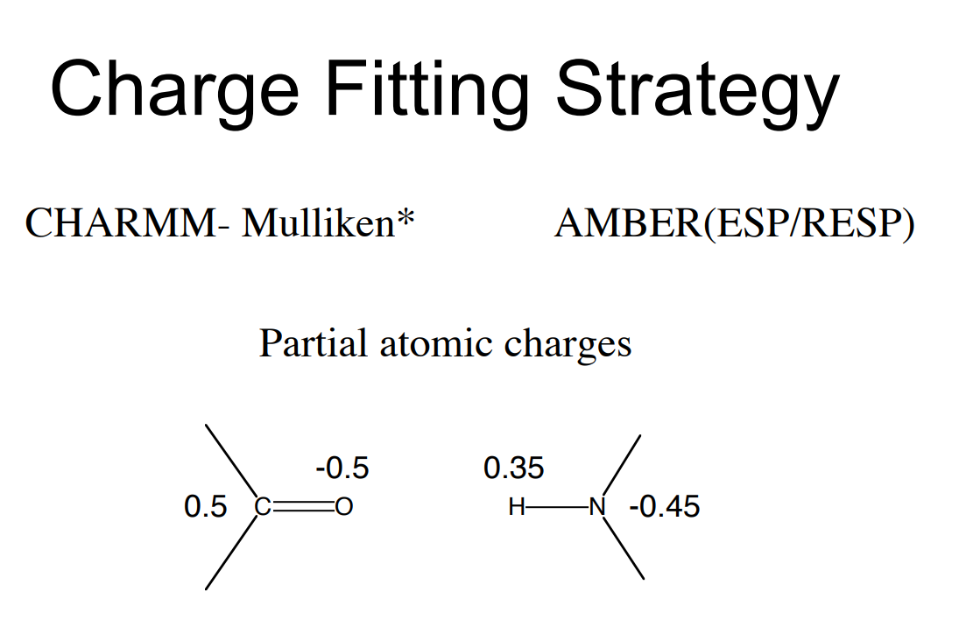
分子力学：力场（势函数）

Slide 11

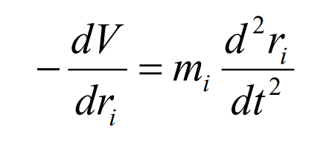
分子动力学：牛顿运动方程
给定粒子初始位置和速度，求下一时刻粒子的位置和速度

Slide 12
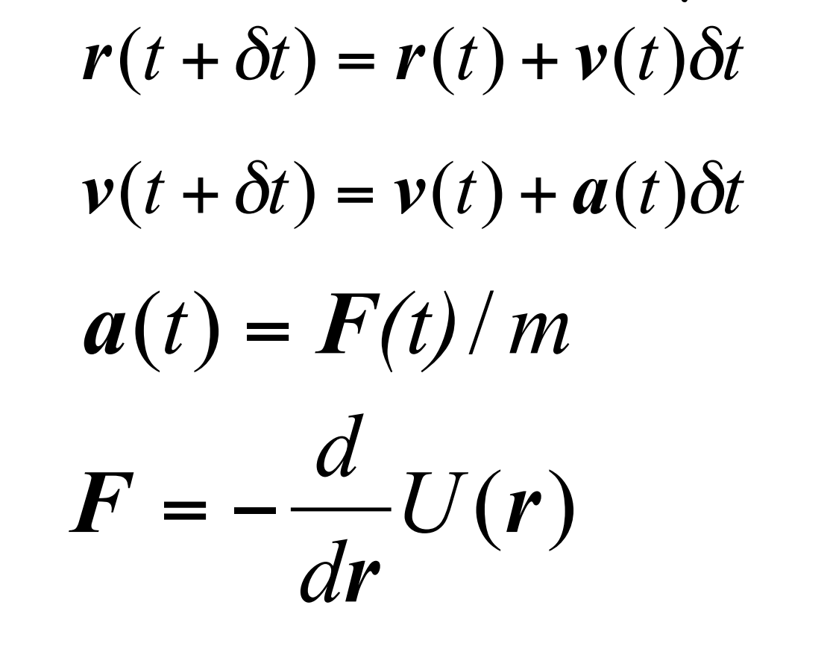
分子动力学：牛顿运动方程

